Slide 1


07 轻质吊顶工程施工
《建筑装饰工程施工》
任务0701安装轻钢龙骨
工艺流程

Slide 2
教学目标
Unit teaching goal
能 力 目 标
知识目 标
素质目 标
1.能够依据《GB50327-2001住宅装饰装修工程施工规范》，按照轻钢龙骨的工艺流程，完成轻钢龙骨安装。2.能够安全使用轻钢龙骨安装的装修工具。
1.严格按规程使用装修工机具；
—培养安全意识；
2.严格执行轻钢龙骨的安装工艺，确保轻钢龙骨安装施工质量；
—培养责任意识、质量意识；
1.了解轻钢龙骨安装施工的工具类型；
2.掌握轻钢龙骨安装的施工程序；
2

Slide 3
轻钢龙骨安装工艺流程
施工准备
弹顶棚标高水平线
安装吊顶吊杆
划分龙骨分档线
安装主龙骨
安装次龙骨
检查验收
3

Slide 4
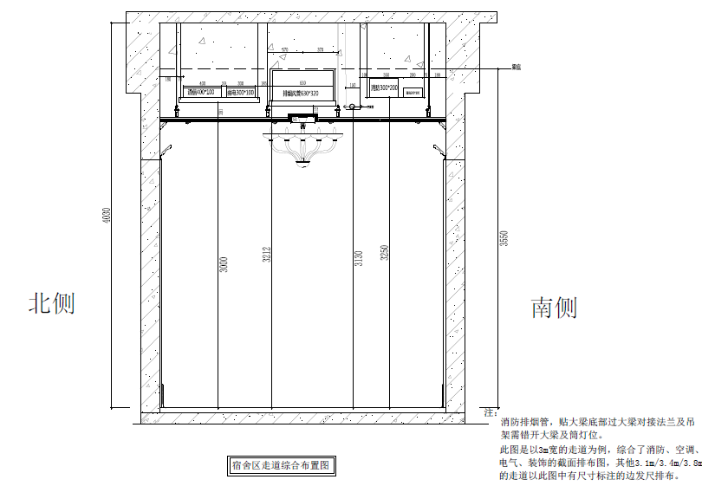
1、施工准备
深化设计图纸，确定各专业管道走向及相对位置，确定吊顶底标高；各专业吊顶内分项工程隐蔽验收合格。
3

Slide 5
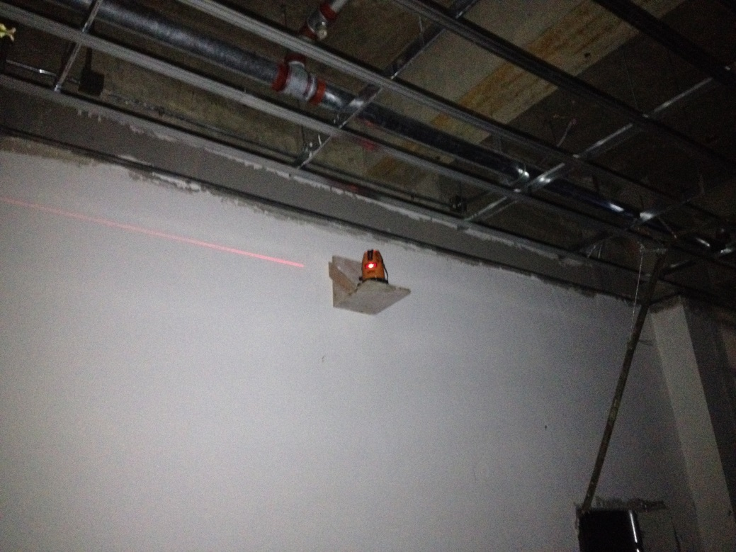
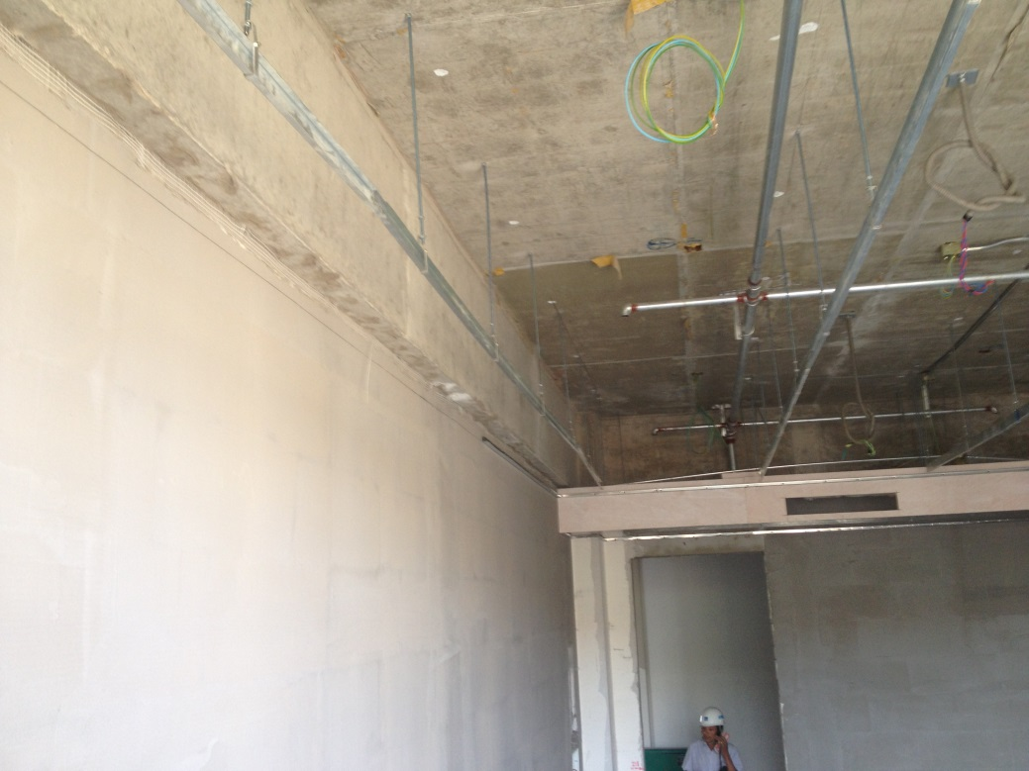
2、弹顶棚标高水平线：根据1米水准控制线，从水准线量至吊顶设计高度加罩面板厚度得控制点，用放线仪放线，弹出边龙骨位置线。
3

Slide 6
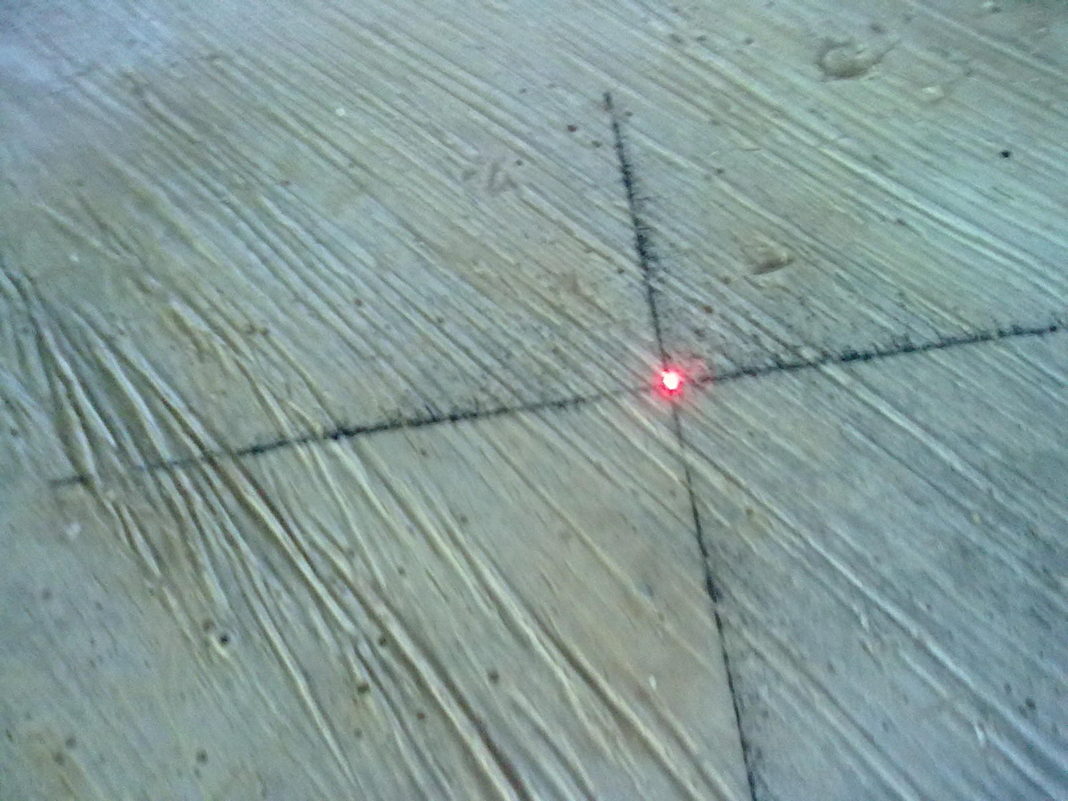
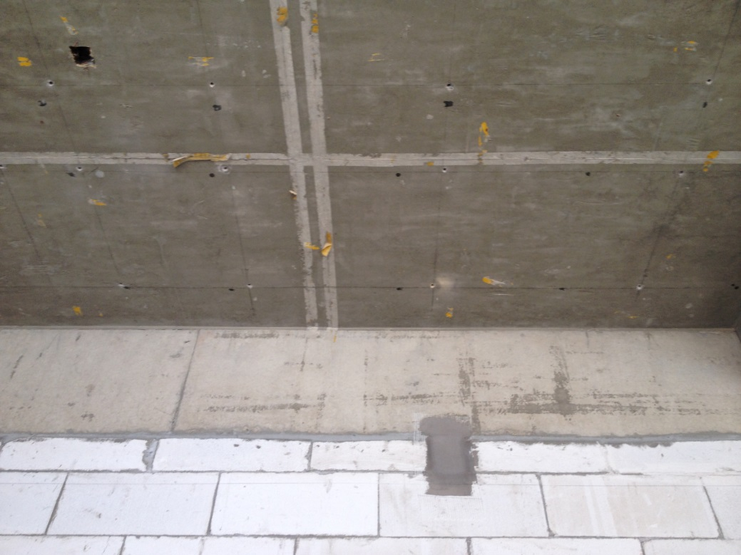
3、划分龙骨分档线：在楼地面上确定吊杆点位置，用激光垂准仪进行投点，标识。
3

Slide 7
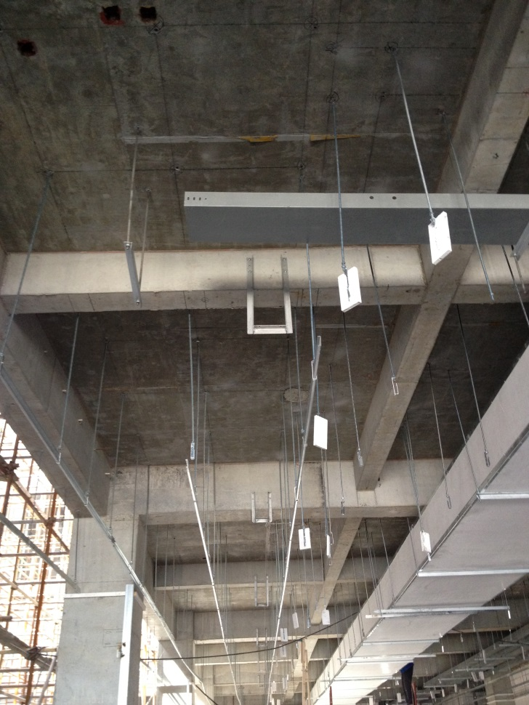
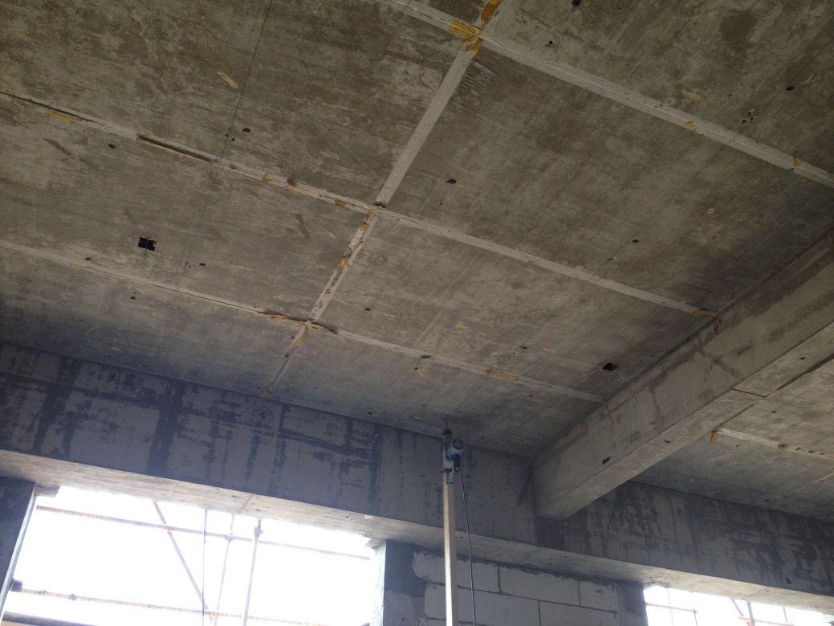
4、安装吊顶吊杆：采用膨胀螺栓固定吊挂吊件，间距不大于1.2m，吊杆离墙边距离不得超过30cm；用冲击电钻打孔，孔径应稍大于膨胀螺栓的直径。
3

Slide 8
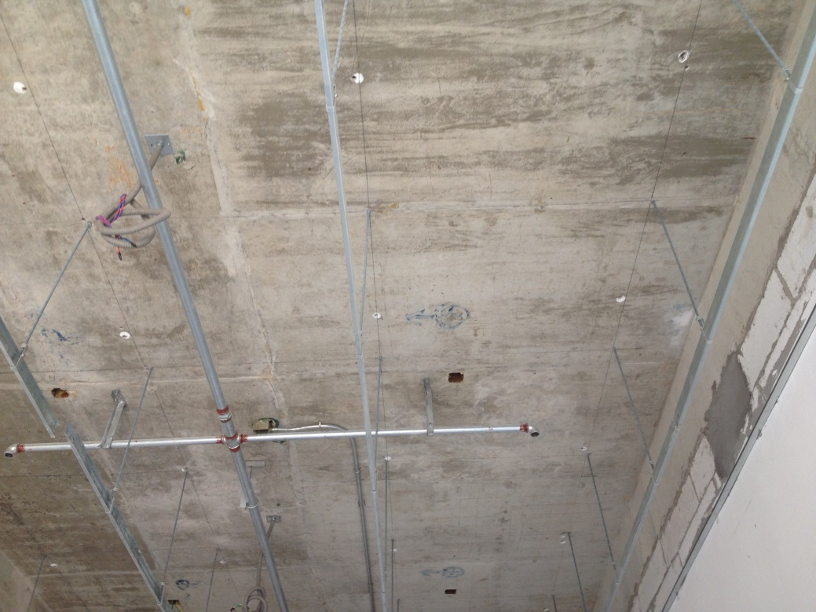
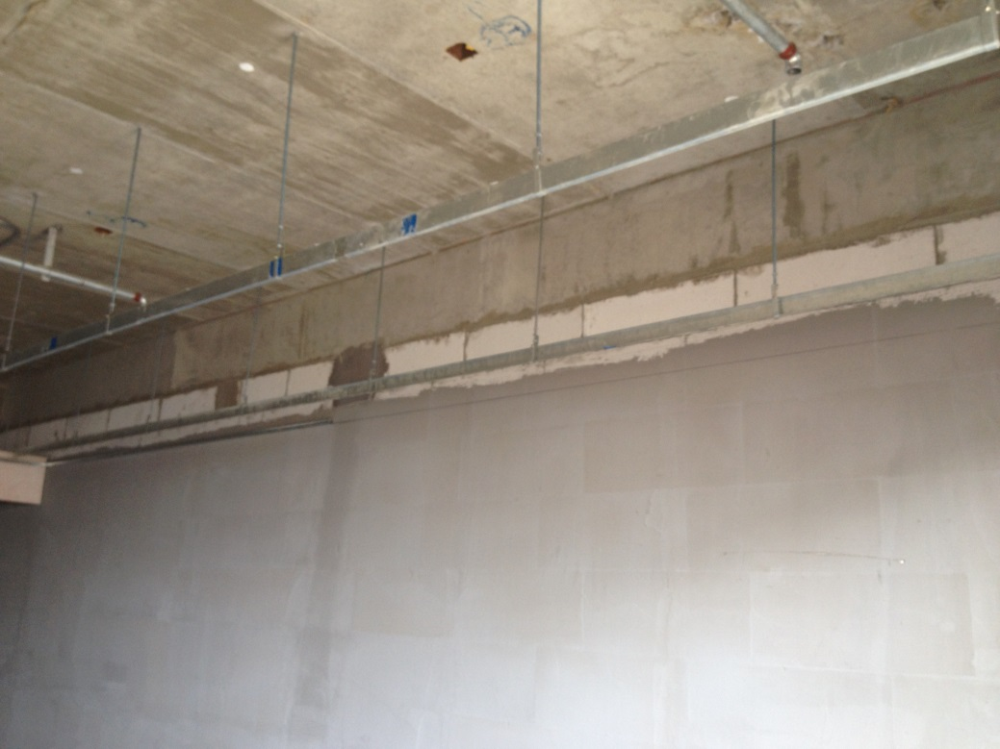
5、安装主龙骨：根据边龙骨控制线安装边龙骨，钉距不大于次龙骨间距；主龙骨应平行房间长向安装，同时按1/200~1/300起拱，主龙骨悬臂段不大于30cm。
3

Slide 9
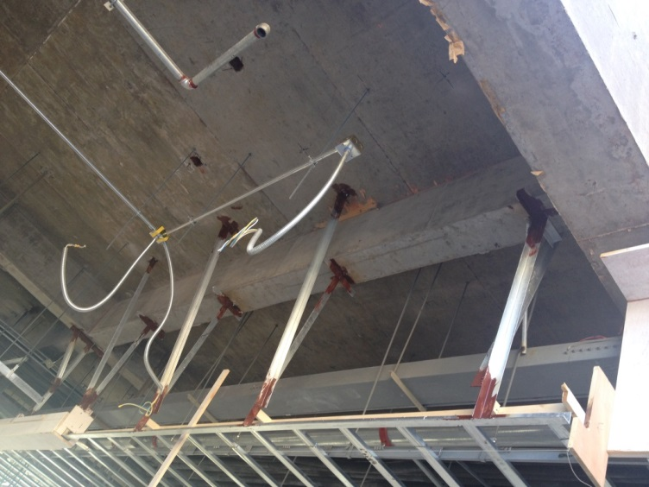
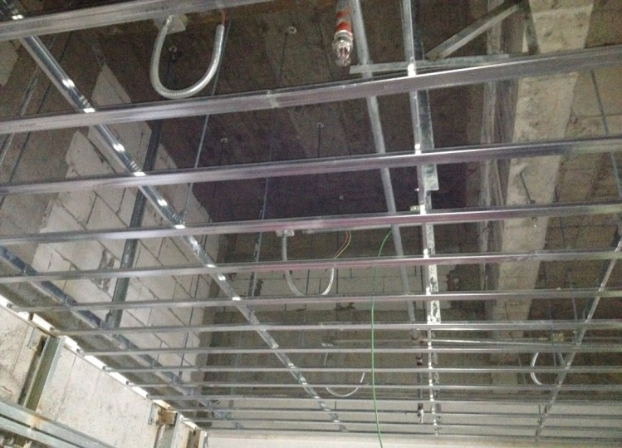
3
5、安装主龙骨：吊杆长度大于1.5m时，应设置反支撑。

Slide 10
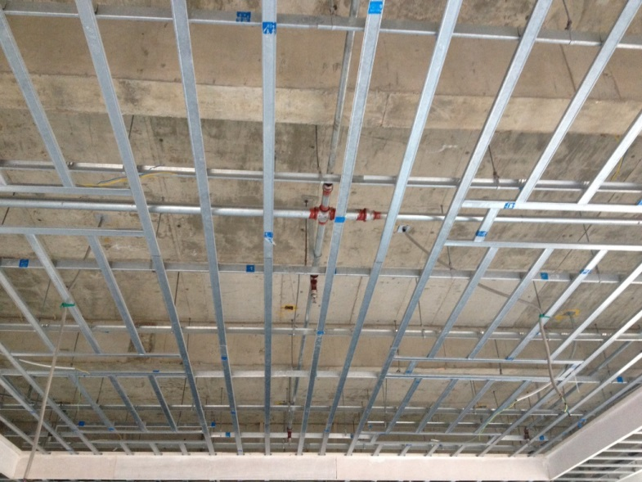
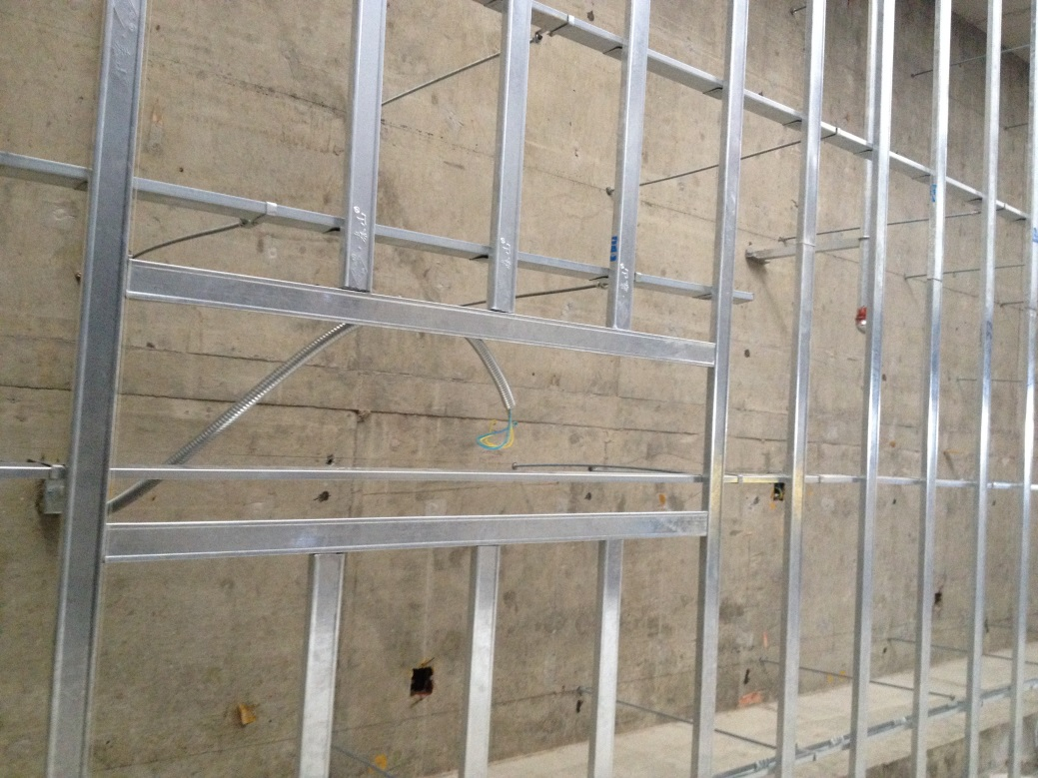
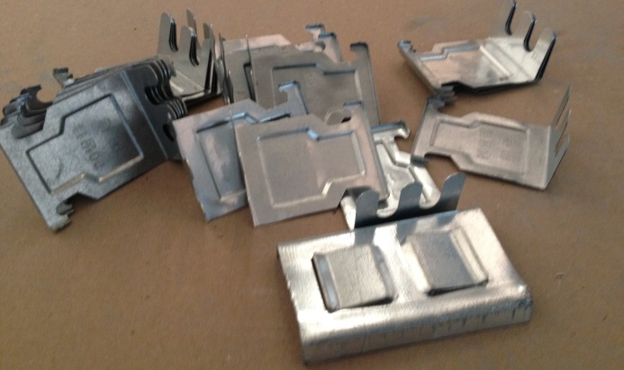
次龙骨
龙骨连接件
主龙骨
6、安装次龙骨：次龙骨安装应紧贴主龙骨，间距控制在30~60cm之间，次龙骨与主龙骨用连接卡连接，检修口四周加设次龙骨。
3

Slide 11
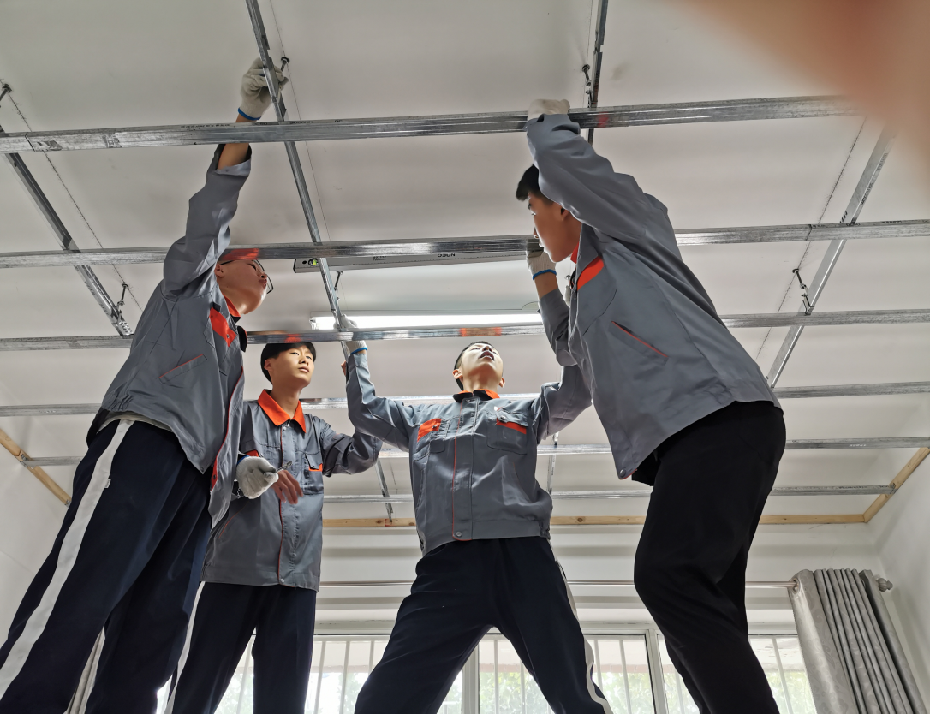
7、检查验收：龙骨安装到位后，要对其水平度及连接质量全面校正，合格后，将所有的吊挂件及连接件拧紧，使骨架稳定可靠。
3

Slide 12

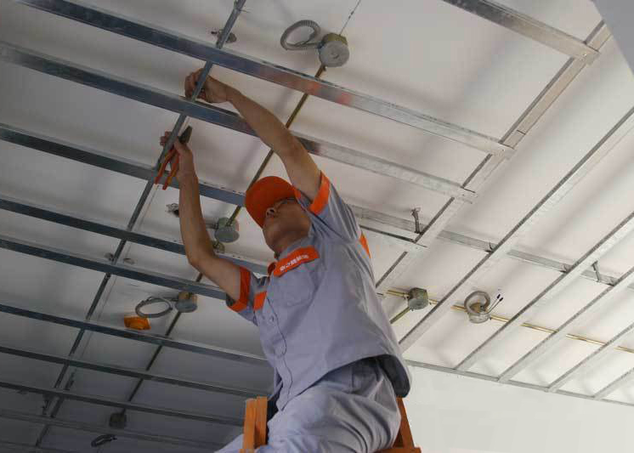
Thanks

